Slide 1
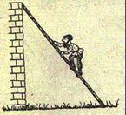
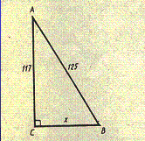
Задача из учебника «Арифметика» Леонтия Магницкого
Случися некоему человеку к стене лествицу прибрати, стены тоя же высота есть 117 стоп. И обрете лествицу долготою 125 стоп. И ведати хощет, колико стоп сея лествици нижний конец от стены отстояти.

Slide 2
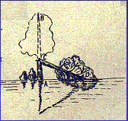
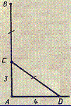
Древнерусская задача
На берегу реки рос тополь одинокий. Вдруг ветра порыв его ствол надломал. Бедный тополь упал. И угол прямой С течением реки его ствол составлял. Запомни теперь, что в том месте река В четыре лишь фута была широка. Верхушка склонилась у края реки. Осталось три фута всего от ствола, Прошу тебя, скоро теперь мне скажи: У тополя как велика высота?

Slide 3
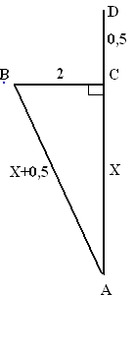
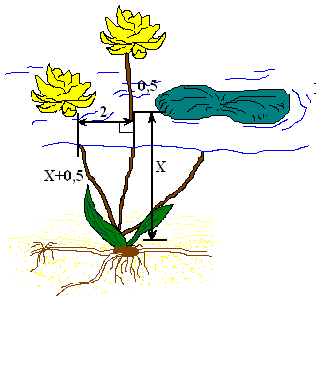
В древней Индии был обычай предлагать задачи в стихах
Над озером тихим С полфута размером Высился лотоса цвет. Он рос одиноко, И ветер порывом Отнёс его в сторону.
Нет боле цветка над водой. Нашёл же рыбак его ранней весною В двух футах от места, где рос. Итак, предложу я вопрос: “Как озера вода здесь глубока?”

